Slide 1


Programa Monetario Marzo 2025
Grupo 04
01 de abril de 2025

Slide 2
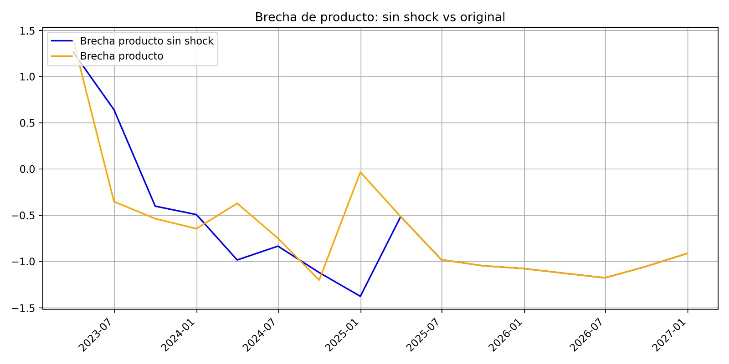
La economía está expuesta a shocks de brecha producto
La magnitud de choques de brecha producto son similares a los componentes estructurales de la brecha producto. En el último trimestre, la magnitud del choque de brecha fue 1.5 similar a la de los componentes estructurales por lo que la brecha fue cero.
05

Slide 3
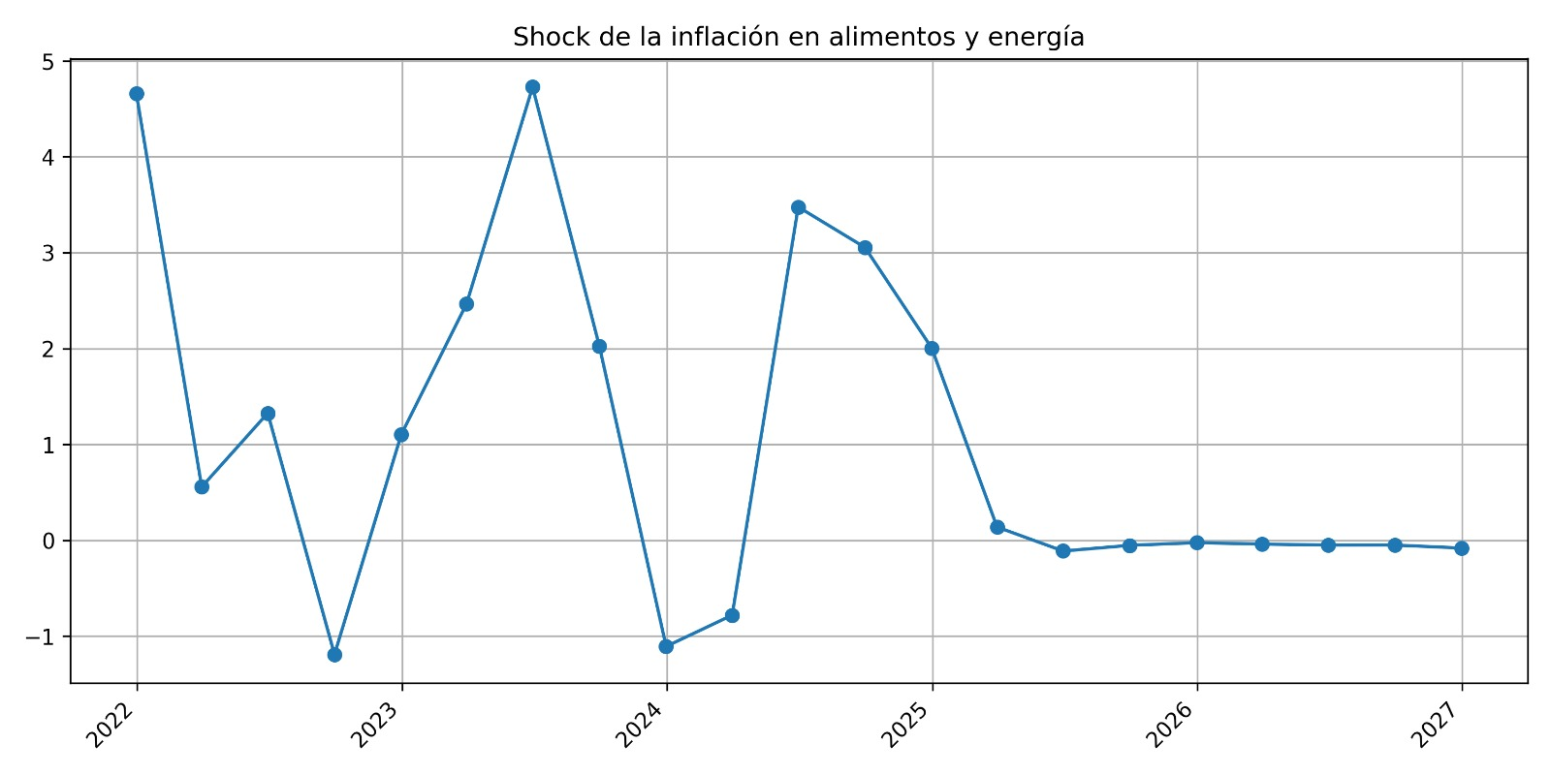
Los shocks de alimentos y energía son bastante importantes
Los precios de alimentos y energía están compuesto de bastante volatilidad. Estos shocks son riesgosos para la expectativa de inflación. Aunque se prevé que estos shocks se disipen, dada su alta volatilidad, existen como un riesgo latente.
07

Slide 4
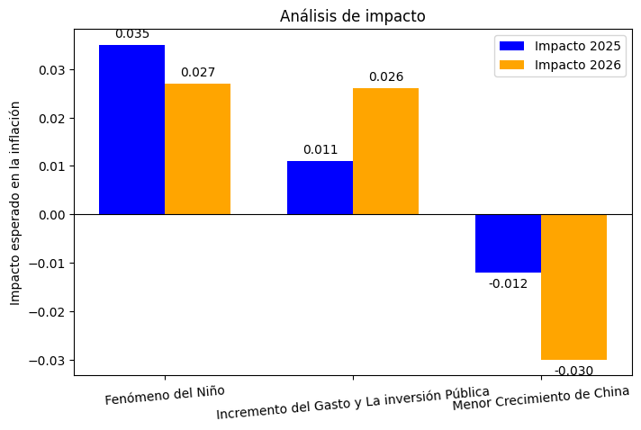
Balance de riesgos
En general, los riesgos que enfrentan el país son inflacionarios; por lo que la convergencia de la inflación y la inflación esperada podría tardar más de lo esperado. Estos riesgos sobre la inflación esperada se acrecientan si la formación de expectativas de los agentes es más lenta.
09

Slide 5
Política Monetaria
Se propone un aumento de 25 puntos básicos para enero de 2025 y sostener el la tasa mensual durante el primer trimestre de 2025. Esta estrategia corresponde a un wait and see frente a la incertidumbre. Se prioriza anclar las expectativas de inflación.
PONER TASA DE INTERÉS HAWKISH, TASA ELEGIDA POR NOSOTROS Y LA TASA DE LA REGLA DE TAYLOR.
08

Slide 6
Programa Monetario Marzo 2025
Grupo 04
01 de abril de 2025

